Slide 1

Alocação Dinâmica
Introdução à Lista Linear Encadeada
Algoritmos de Alta Performance
PROFa. PATRÍCIA MAGNA - profpatricia.magna@fiap.com.br

Slide 2
Definições sobre Alocação Dinâmica
A alocação dinâmica significa armazenar mais um dado alocando (ou obtendo) uma região de memória onde este novo dado deve ser armazenado dinamicamente, ou seja, enquanto o programa está sendo executado.
Portanto, deve ser utilizada quando não se conhece de antemão o número de elementos que uma estrutura deverá ter para armazenar dados de entrada de um programa.
O número máximo de elementos fica apenas restrito a disponibilidade de memória (memória RAM).
O espaço de memória disponível para ser utilizado pelo programa em execução é chamado de heap.

Slide 3
Regiões de Memória e seu Funcionamento
Para entender o uso e os nomes das regiões de memória RAM, vamos usar um programa que tem 4 variáveis locais da função main() e chama a função mediaIdades() que calcula a média de 3 valores de idades passados como parâmetros, retornando o valor da média.

Slide 4
Regiões de Memória e seu Funcionamento:
Invocando um método
Antes de chamar a função mediaIdades() , a função main() copia as 3 valores de idades para a região de memória conhecida como pilha (parâmetros), deixa reservado espaço para retornar o valor da média e precisa também empilhar o ponto de retorno na função main() quando a função mediaIdades() for concluída.

Slide 5
Regiões de Memória e seu Funcionamento:
Invocando um método

Slide 6

Regiões de Memória e seu Funcionamento

Slide 7
Heap
A região de memória conhecida como heap, é apenas uma coleção de bytes que não possui uma regra rígida de ocupação.
Cada byte tem marcado pelo gerenciador da memória heap se está ocupado, ou seja, já foi alocado para armazenar algum dado do programa ou se está livre o pode ser usado para armazenar um dado alocado dinamicamente.
Quando for necessário alocar (reservar) espaço para um dado é passado para o gerenciador da memória heap, o número de bytes necessários, por exemplo, se for um valor inteiro este ocupará 4 bytes.
Cada solicitação de área para alocação dinâmica reserva bytes em endereços consecutivos.

Slide 8
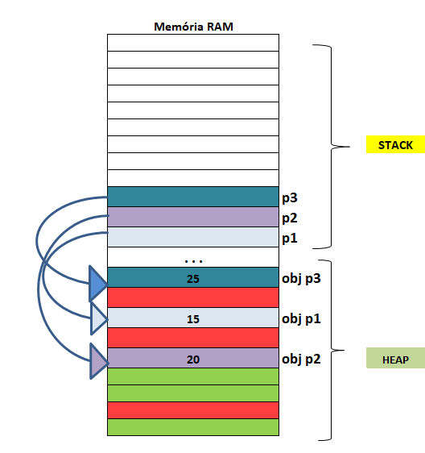
Lista Encadeada - Introdução
 |  | Memória RAM
 |  | 3
 |  | 26 |  | STACK
 |  | endereço de retorno (16)
 |  | 6.5
 |  |  | p3
 |  |  | p2
 |  |  | p1
 |  | . . .
 |  | 25 | obj p3
 |  | 15 | obj p1
 |  | 20 | obj p2 | HEAP
public static class Elemento{
int idade;
}
public static void main(String[] args) {
  Scanner le = new Scanner(System.in);
  Elemento p1 = new Elemento();
  Elemento p2 = new Elemento();
  Elemento p3 = new Elemento();
  System.out.println("Informe idades de 3 pessoas");
  System.out.print("Pessoa 1: ");
  p1.idade = le.nextInt();
  System.out.print("Pessoa 2: ");
  p2.idade = le.nextInt();
  System.out.print("Pessoa 3: ");
  p3.idade = le.nextInt();
  System.out.println(p1);
  System.out.println(p2);
  System.out.println(p3);
  le.close();
}
Executando o programa podemos ver que são apresentados na tela de saída os localizadores dos objetos na heap e não seu conteúdos

Slide 9
Lista Encadeada - Introdução
 |  | Memória RAM
 |  | 3
 |  | 26 |  | STACK
 |  | endereço de retorno (16)
 |  | 6.5
 |  |  | p3
 |  |  | p2
 |  |  | p1
 |  | . . .
 |  | 25 | obj p3
 |  | 15 | obj p1
 |  | 20 | obj p2 | HEAP
public static class Elemento{
int idade;
}
public static void main(String[] args) {
  Scanner le = new Scanner(System.in);
  Elemento p1 = new Elemento();
  Elemento p2 = new Elemento();
  Elemento p3 = new Elemento();
  System.out.println("Informe idades de 3 pessoas");
  System.out.print("Pessoa 1: ");
  p1.idade = le.nextInt();
  System.out.print("Pessoa 2: ");
  p2.idade = le.nextInt();
  System.out.print("Pessoa 3: ");
  p3.idade = le.nextInt();
  System.out.println(p1.idade);
  System.out.println(p2.idade);
  System.out.println(p3.idade);
  le.close();
}
Agora sim são apresentados na tela de saída os conteúdos

Slide 10
Definição de Listas Lineares Encadeadas
Recordando:
  Uma lista linear é uma coleção de elementos ordenados
  O conceito de lista linear especifica que é uma estrutura dinâmica caracterizada por uma seqüência ordenada de elementos
Quando elementos de uma lista linear são alocados na memória principal de forma dinâmica (durante a execução do programa) essas listas são conhecidas como sendo listas encadeadas ou também listas ligadas.
E₀
E₁
. . .
E_{n-1}

Slide 11
Lista Encadeada - Introdução
 |  | Memória RAM
 |  | 3
 |  | 26 |  | STACK
 |  | endereço de retorno (16)
 |  | 6.5
 |  |  | p3
 |  |  | p2
 |  |  | p1
 |  | . . .
 |  | 25 | obj p3
 |  | 15 | obj p1
 |  | 20 | obj p2 | HEAP
public static class Elemento{
int idade;
}
public static void main(String[] args) {
  Scanner le = new Scanner(System.in);
  Elemento p1 = new Elemento();
  Elemento p2 = new Elemento();
  Elemento p3 = new Elemento();
  System.out.println("Informe idades de 3 pessoas");
  System.out.print("Pessoa 1: ");
  p1.idade = le.nextInt();
  System.out.print("Pessoa 2: ");
  p2.idade = le.nextInt();
  System.out.print("Pessoa 3: ");
  p3.idade = le.nextInt();
  le.close();
}
Podemos observar que:
  Objetos são instanciados sem nenhuma ordem, dependendo apenas de ser encontrada região de memória livre na heap
  Como um dos objetivos de se usar alocação dinâmica é não ter que definir antes a quantidade de elementos, não faz sentido ter uma referência para cada objeto instanciado se não se quer decidir antes quantos elementos existirão na lista linear.

Slide 12

Lista Linear Encadeada
Para que se transforme em uma lista linear é necessário que cada elemento tenha a indicação (ponteiro) de onde se encontra o elemento que é o seu sucessor.
Para que isto possa acontecer, cada elemento deve se tornar:
Portanto, chamaremos de nó cada elemento da lista.

Slide 13




Alunos espalhados na sala que vão ser atendidos na ordem em que chegaram
Primeiro a ser atendido
Não tem mais ninguém depois de mim
Primeiro a ser atendido

Slide 14

Representação de Lista Linear Encadeada
Supondo a criação de uma lista linear encadeada formada por 3 elementos, cada NÓ precisa do:
  Campo para armazenar o valor do elemento (v)
  Campo para referenciar ou apontar para o NÓ sucessor.

Slide 15
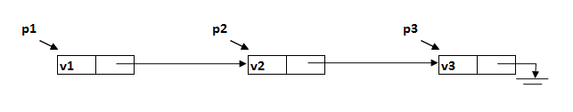
Representação de Lista Linear Encadeada
A forma mais comum é:
Esse tipo de implementação de listas linear é chamada de
LISTA LINEAR ENCADEADA

Slide 16
Declaração de um Nó (Nodo)
nó
    {
dado: tipo_do_elemento da lista
prox: referência para próximo nó
}
O prox é uma referência para outro nó, ou seja, para um outro objeto nó.
Sendo assim a declaração é recursiva.

Slide 17
Criando nossa primeira lista encadeada ...
public static class NO{
  int dado;
  NO prox;
}
public static void main(String[] args) {
Scanner le = new Scanner(System.in);
NO p1 = new NO();
NO p2 = new NO();
NO p3 = new NO();
System.out.print("NO localizado em "+ p1+ "\t Informe dado do 1o elemento: ");
p1.dado = le.nextInt();
p1.prox = p2;
System.out.print("NO localizado em "+ p2+ "\t Informe dado do 2o elemento: ");
p2.dado = le.nextInt();
p2.prox = p3;
System.out.print("NO localizado em "+ p3+ "\t Informe dado do 3o elemento: ");
p3.dado = le.nextInt();
p3.prox = null;
System.out.println("Nó com dado: "+p1.dado+" tem como sucessor NO localizado "+p1.prox);
System.out.println("Nó com dado: "+p2.dado+" tem como sucessor NO localizado "+p2.prox);
System.out.println("Nó com dado: "+p3.dado+" tem como sucessor NO localizado "+p3.prox);
le.close();
}

Slide 18
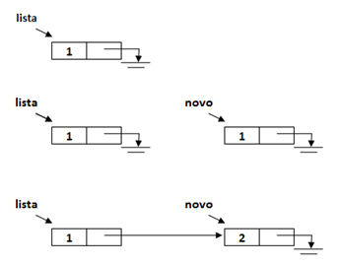
Exemplo Encadeamento de Nós (Elementos)
public class Exemplo1 {
public static class NO{
int dado;
NO prox;
}
public static void main(String[] args) {
Scanner le = new Scanner(System.in);
NO lista = new NO();
//Primeiro NÓ
System.out.print("Informe dado: ");
lista.dado = le.nextInt();
lista.prox = null;
//Segundo NÓ
NO novo = new NO();
System.out.print("Informe dado: ");
novo.dado = le.nextInt();
novo.prox = null;
//Conectando os 2 NÓS
lista.prox = novo;
le.close();
}
}

Slide 19
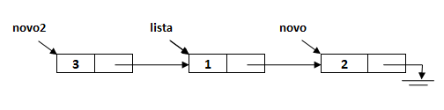
Exercícios de Criação e Apresentação de Lista Linear Encadeada
Como modificar o programa anterior para gerar essa lista?
Como apresentar os valores armazenados na lista sem retira-los?
Vamos construir juntos no projeto Lista_Encadeada

Slide 20
Exercícios de fixação
Com suas palavras explique a diferença entre a memória conhecida como stack (pilha) e a heap?
Por que cada elemento de uma lista linear encadeada é chamado de nó?

Slide 21
Referências Bibliográficas
ASCÊNCIO, A.F.G; ARAUJO, G.S. Estruturas de Dados: Algoritmos, Análise de Complexidade e Implementações em JAVA e C/C++. São Paulo, Ed.Pearson Prentice Hall, 2010.
PEREIRA, S.L.; Estruturas de Dados Fundamentais: Conceitos e Aplicações. São Paulo, Ed. Érica, 1996.
TENEMBAUM, A.M et al.; Estruturas de Dados usando C. Makron Books Ltda, 1995.
DEITEL, P; J.; Deitel, H.M., Java: como programar - 8ª edição, São Paulo, Ed.Pearson Prentice Hall, 2010.

Slide 22
Copyright © 2023
Profa: Patrícia Magna
Todos direitos reservados. Reprodução ou divulgação total ou parcial deste documento é expressamente proibido sem o consentimento formal, por escrito, dos professores.

